Slide 1
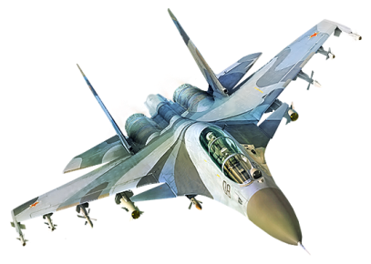
Программы высшего образования , реализуемые в интересах ОПК
11 апреля 2024 г.

Slide 2
«ОРГАНИЗАЦИЯ И УПРАВЛЕНИЕ НА ПРЕДПРИЯТИЯХ ОБОРОННО-ПРОМЫШЛЕННОГО КОМПЛЕКСА - Бакалавриат
Бюджетных мест – 10
Платных мест – 28
Стоимость обучения за семестр
136 000 рублей
в том числе 10 мест, с частичной компенсацией за счет грантов СПбГЭУ
в размере 150 000 руб. каждый

Slide 3
Основные дисциплины
Экономика предприятия
Государственное регулирование деятельности предприятий ОПК
Финансовое планирование и бюджетирование на предприятиях ОПК
Организация материально-технического обеспечения предприятий ОПК (снабжение, закупка, логистика)
Особенности учета и отчетности на предприятиях ОПК
Организация производства и производственное планирование
Организация технико-экономического планирования деятельности предприятии
Базовые технологии предприятий ОПК (по отраслям)
Организация и планирование инвестиционной деятельности предприятия
Научная организация и стимулирование труда
Организация и планирование комплексной (технической) подготовки производства
Инвестиционный анализ и инвестиционное проектирование
Управление затратами и результатами деятельности предприятия
Исследование рынков продукции военного назначения и ценообразование на предприятиях ОПК
Организация и планирование финансовой деятельности предприятия
Организация технического нормирования материальных, трудовых и финансовых ресурсов
Инвестиционный анализ инженерных решений
Основы электротехники и промышленной электроники
Производственный аппарат предприятий ОПК (технологическое оборудование, станки, инструмент и др.) и другие

Slide 4
Руководители программы
Руководитель программы, заведующий кафедрой ЭиУПиПК доктор экономических наук, профессор, Заслуженный деятель науки Российской Федерации
Карлик Александр Евсеевич karlik1@mail.ru
Академический директор, кандидат экономических наук, доцент, Почетный работник высшего образования Российской Федерации
Тишков Павел Иванович pavel249@mail.ru

Slide 5
«ЭКОНОМИКА И УПРАВЛЕНИЕ НА ПРЕДПРИЯТИЯХ ОБОРОННО-ПРОМЫШЛЕННОГО КОМПЛЕКСА» – МАГИСТРАТУРА
Заочная форма
Бюджетных мест – 7
Платных мест – 100
Стоимость обучения за семестр
70 000 рублей
Продолжительность обучения 2.5 года

Slide 6
Основные дисциплины
Основные курсы
Стратегический анализ и стратегическое планирование в отраслях ОПК
Финансовое планирование, бюджетирование и контроллинг на предприятиях ОПК
Организация производства предприятия ОПК
Экономика и ценообразование Гособоронзаказа
Управление качеством оборонной продукции
Механизмы рыночной адаптации и промышленный маркетинг
Инвестиционно-финансовое обеспечение диверсификации предприятий ОПК
Информационные технологии в ОПК
Оптимизация бизнес-процессов и функционально-стоимостной анализ на предприятиях ОПК
Управление интеллектуальным капиталом предприятий ОПК

Slide 7
Руководители программы
Ветрова Елена Николаевна – руководитель научного содержания, доктор экономических наук, профессор, эксперт РАН, лауреат Премии правительства Санкт-Петербурга за выдающиеся достижения в области высшего образования и среднего профессионального образования
Хакимова Галия Ринатовна – академический директор программы, кандидат экономических наук, доцент, специалист в области цифровых технологий

